Slide 1


MIXEET
TRY MIXEET
Grado en Ingeniería Multimedia – Itinerario de Gestión de Contenidos
HITO 2
Aprendizaje Basado en Proyectos – Curso 2014/2015
presentado por Roxanne López van Dooren

Slide 2

Hito 1
Sistemas de Difusión Multimedia
Sistema de acceso – Youtube y Google +
Geolocalización - Google Maps
PUNTO
DE
CONTROL
Postproducción Digital
Cartel promocional
Proyectos Multimedia
Control de versiones con Github
Actualización tareas en Project

Slide 3
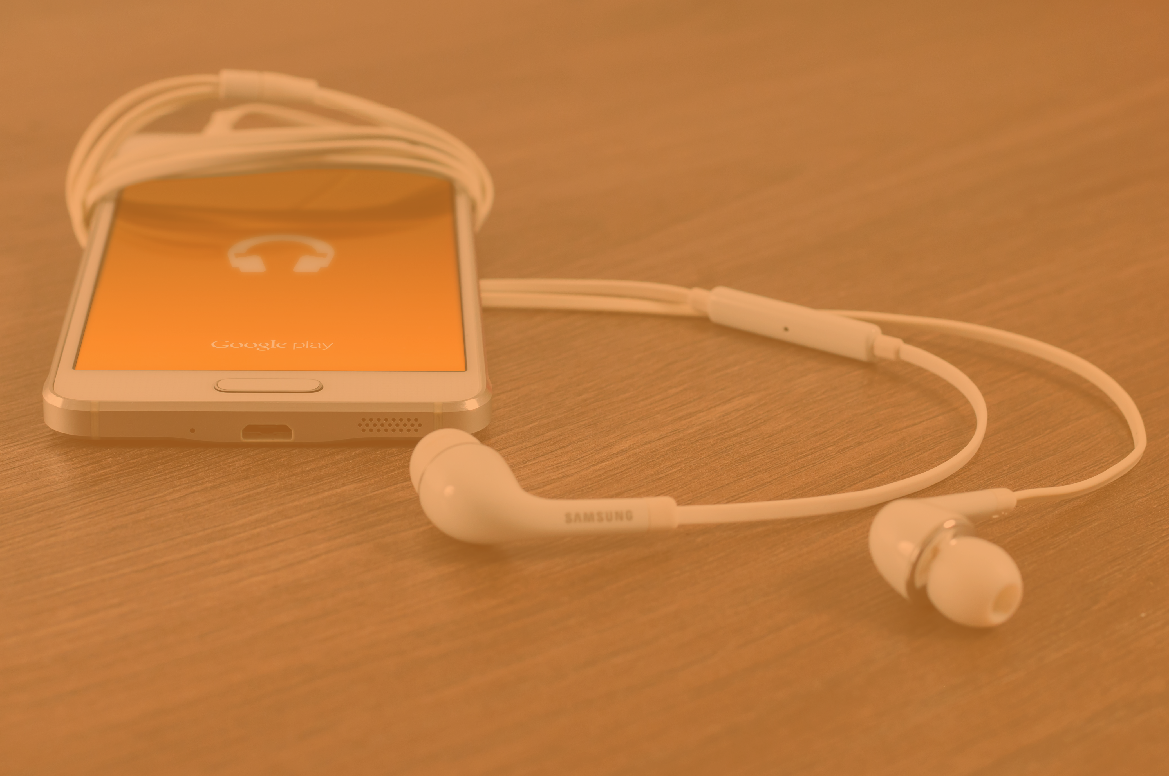
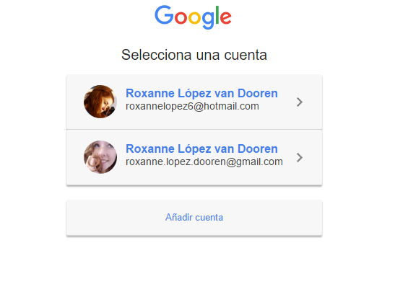
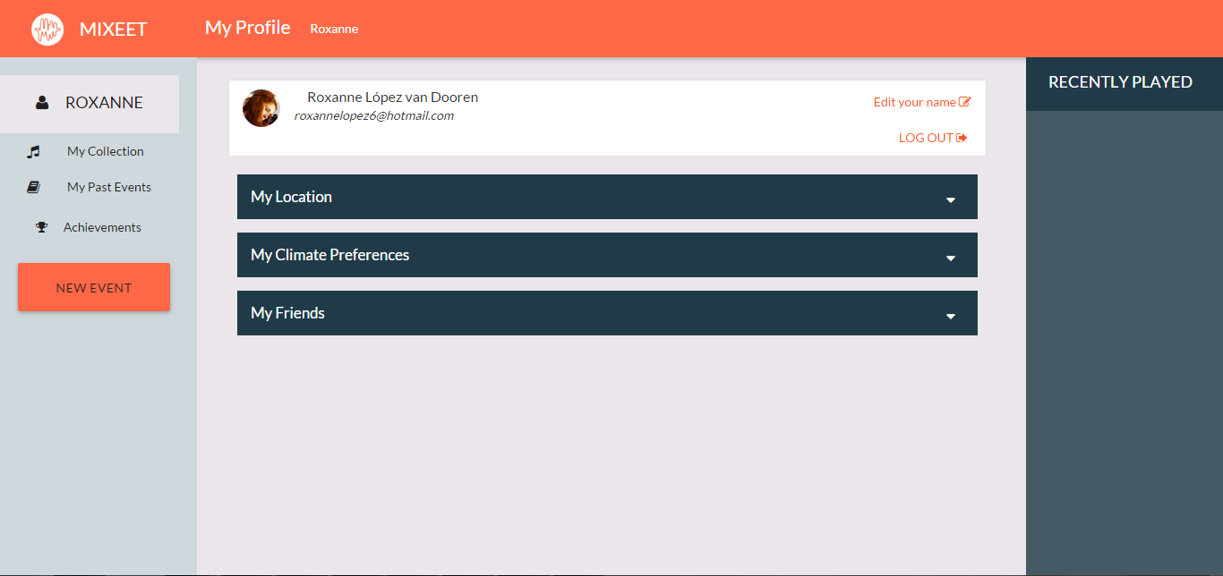

Slide 4


Separación Backend de Frontend
Traspaso proyecto a
Visualización WebGL de mallas
(sin materiales, sin luces ni cámara…)
Creación infografía y control de mandos
(los grandes
cambios del)
HITO 2

Slide 5

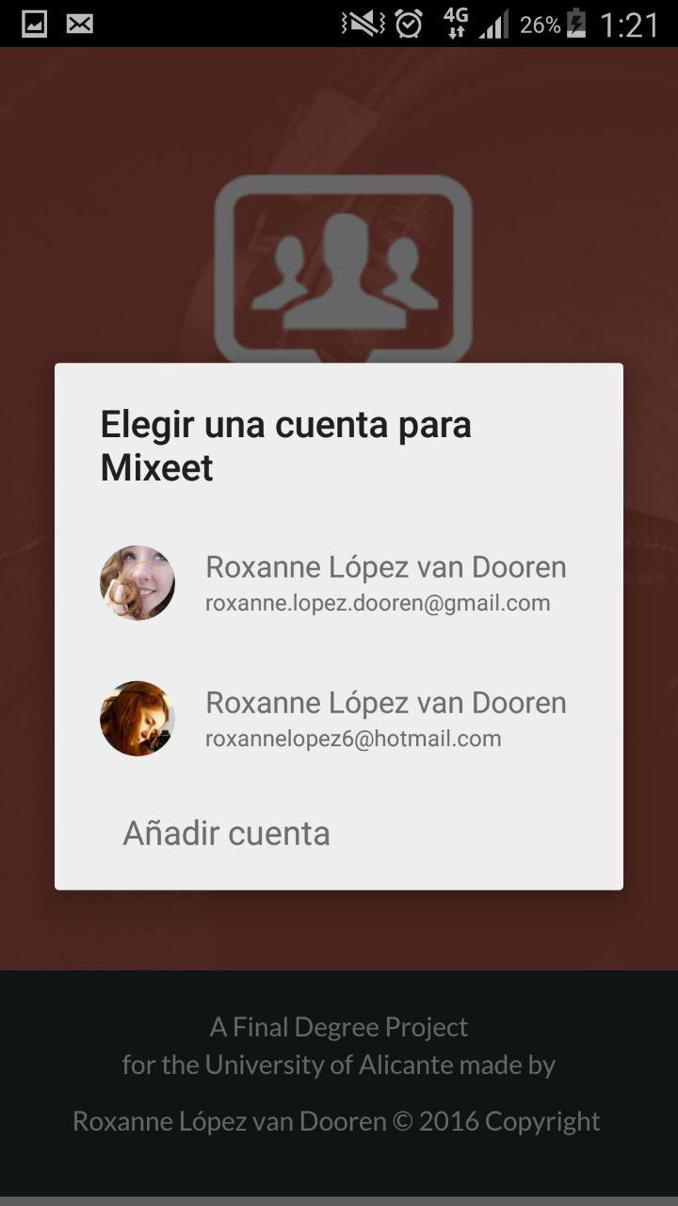
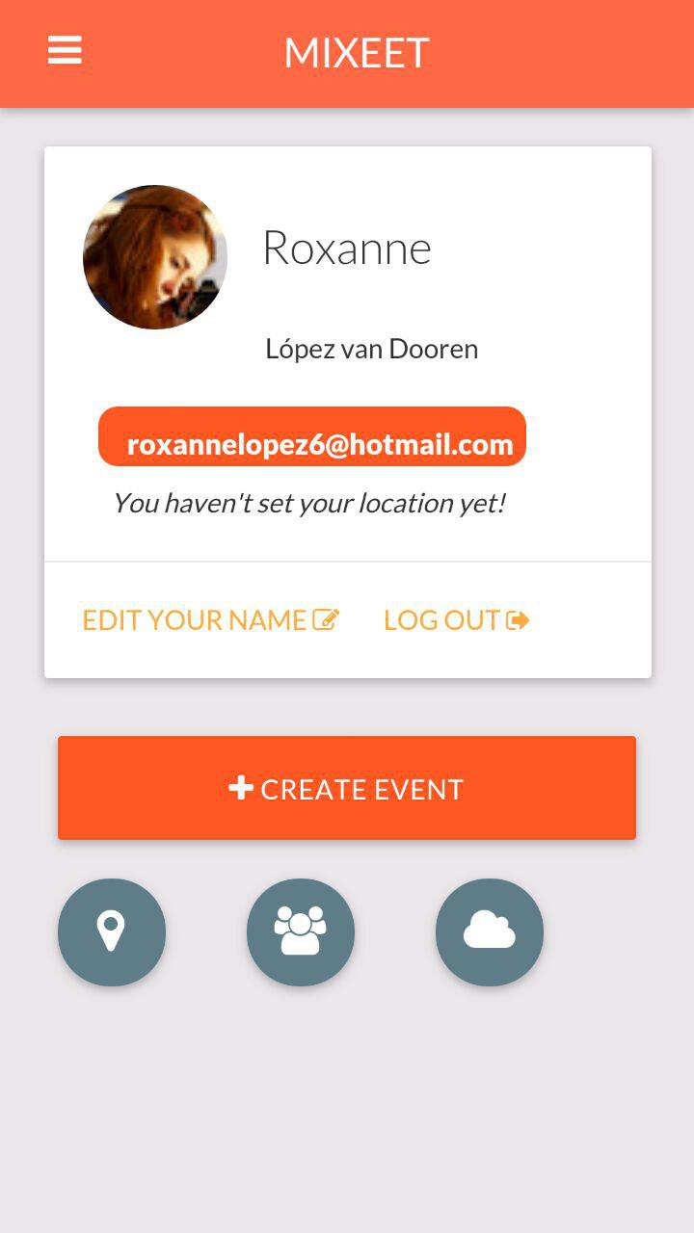
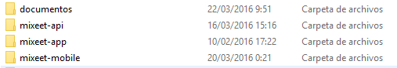

Slide 6
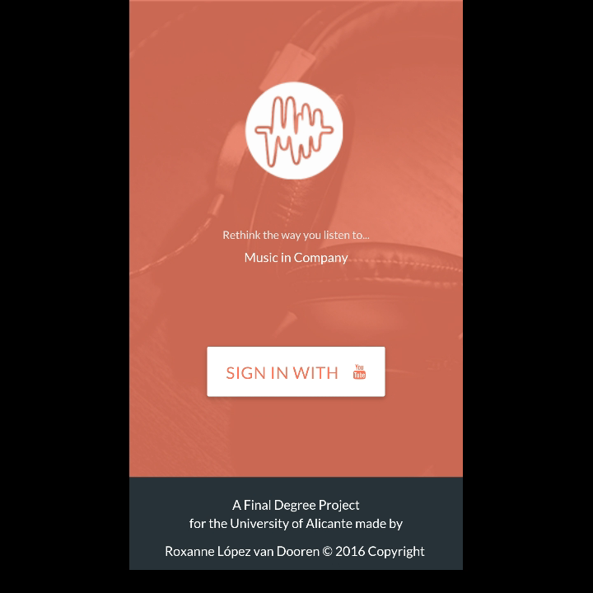

LOS
RESULTADOS

Slide 7

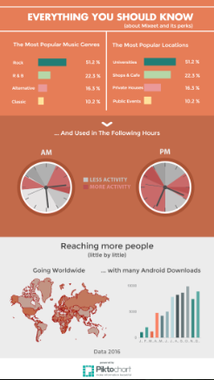
LOS
RESULTADOS

Slide 8

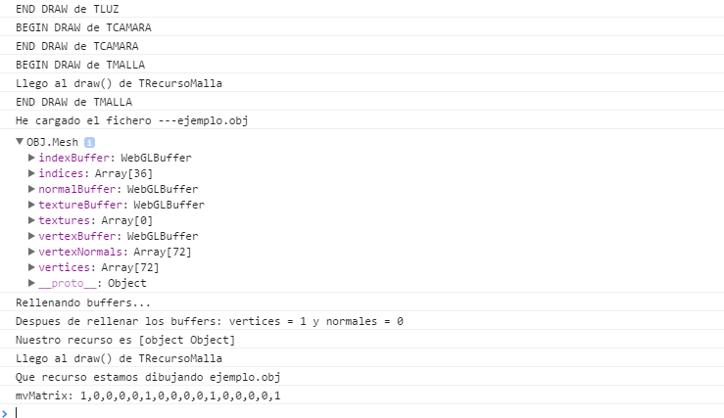

Slide 9
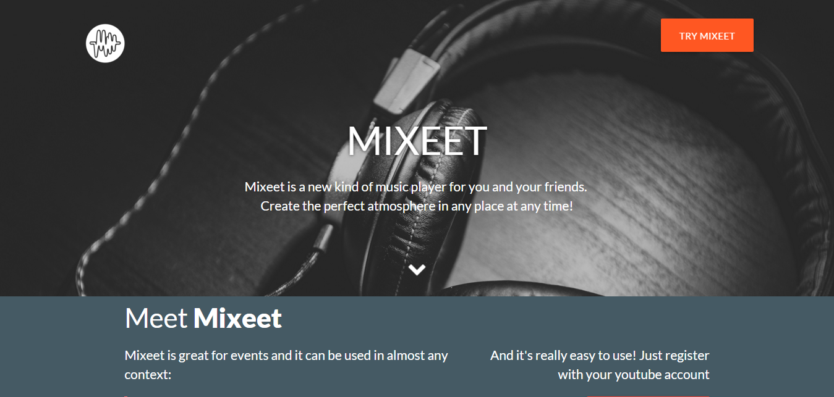
Próximamente…
Funcionalidades en aplicación android
Motor WebGL en navegador
Trailer de la aplicación

